Slide 1
Rokeren en promoveren
Twee bijzondere zetten!

Slide 2
Wat is ‘rokeren’?
We moeten de koning altijd in veiligheid houden. Een slimme zet daarvoor is rokeren.
Dat is een hele bijzondere zet, want het is de enige zet waarbij je twee stukken tegelijk zet!
Hoe gaat die zet in zijn werk?

Slide 3
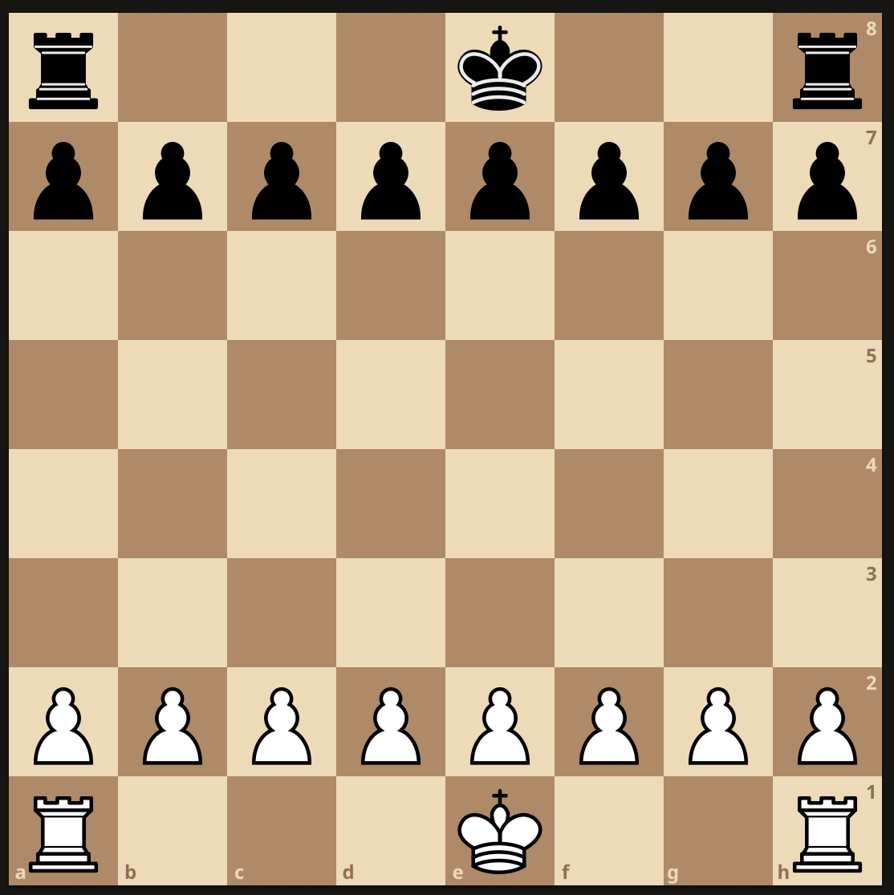
Er zijn twee vormen van rokeren
Lang rokeren, dan gaat de koning naar links
Kort rokeren, dan gaat de koning naar rechts
Belangrijk is:
Er mag niks tussen de koning en de toren staan aan de kant welke je op wilt
Als dat zo is, mag de koning twee stappen opzij en mag de toren daarover heen komen

Slide 4
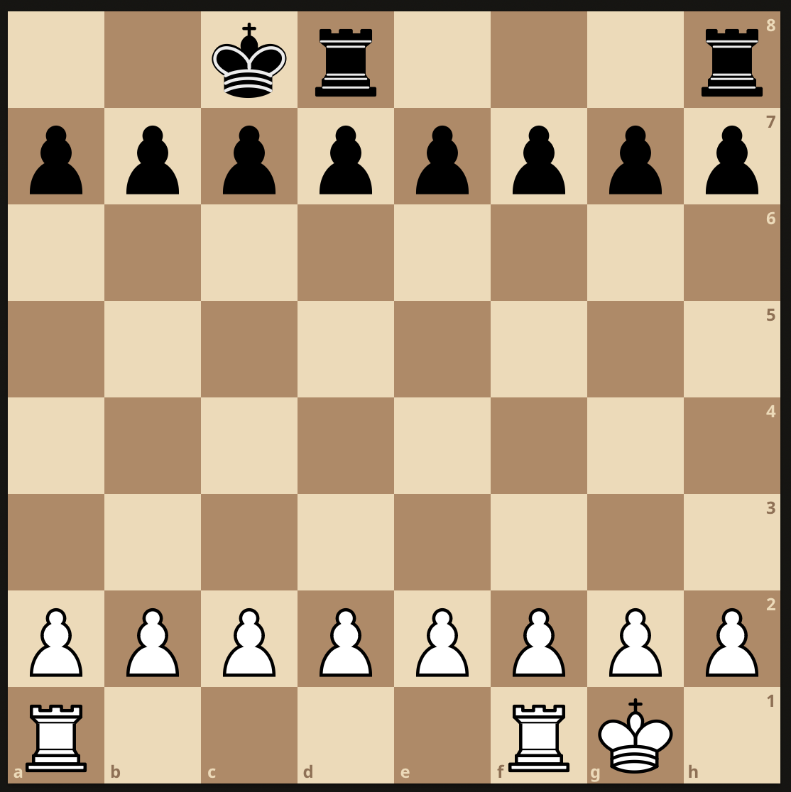
De rokadestelling
Zwart is nu ‘lang’ gerokeerd
Wit is nu ‘kort’ gerokeerd

Slide 5
Regeltjes voor het rokeren
Het is een koningszet, dus je moet eerst de koning zetten en daarna mag de toren eroverheen stappen.
Het is de enige zet waarbij de koning twee velden naar links of naar rechts mag
Het is belangrijk dat de koning en toren nog niet gezet hebben!
Als er een stuk tussen de toren en koning staat, kun je het niet doen.
Er zijn nog een aantal uitzonderingen wanneer het niet mag, maar die leren we je een andere keer!

Slide 6
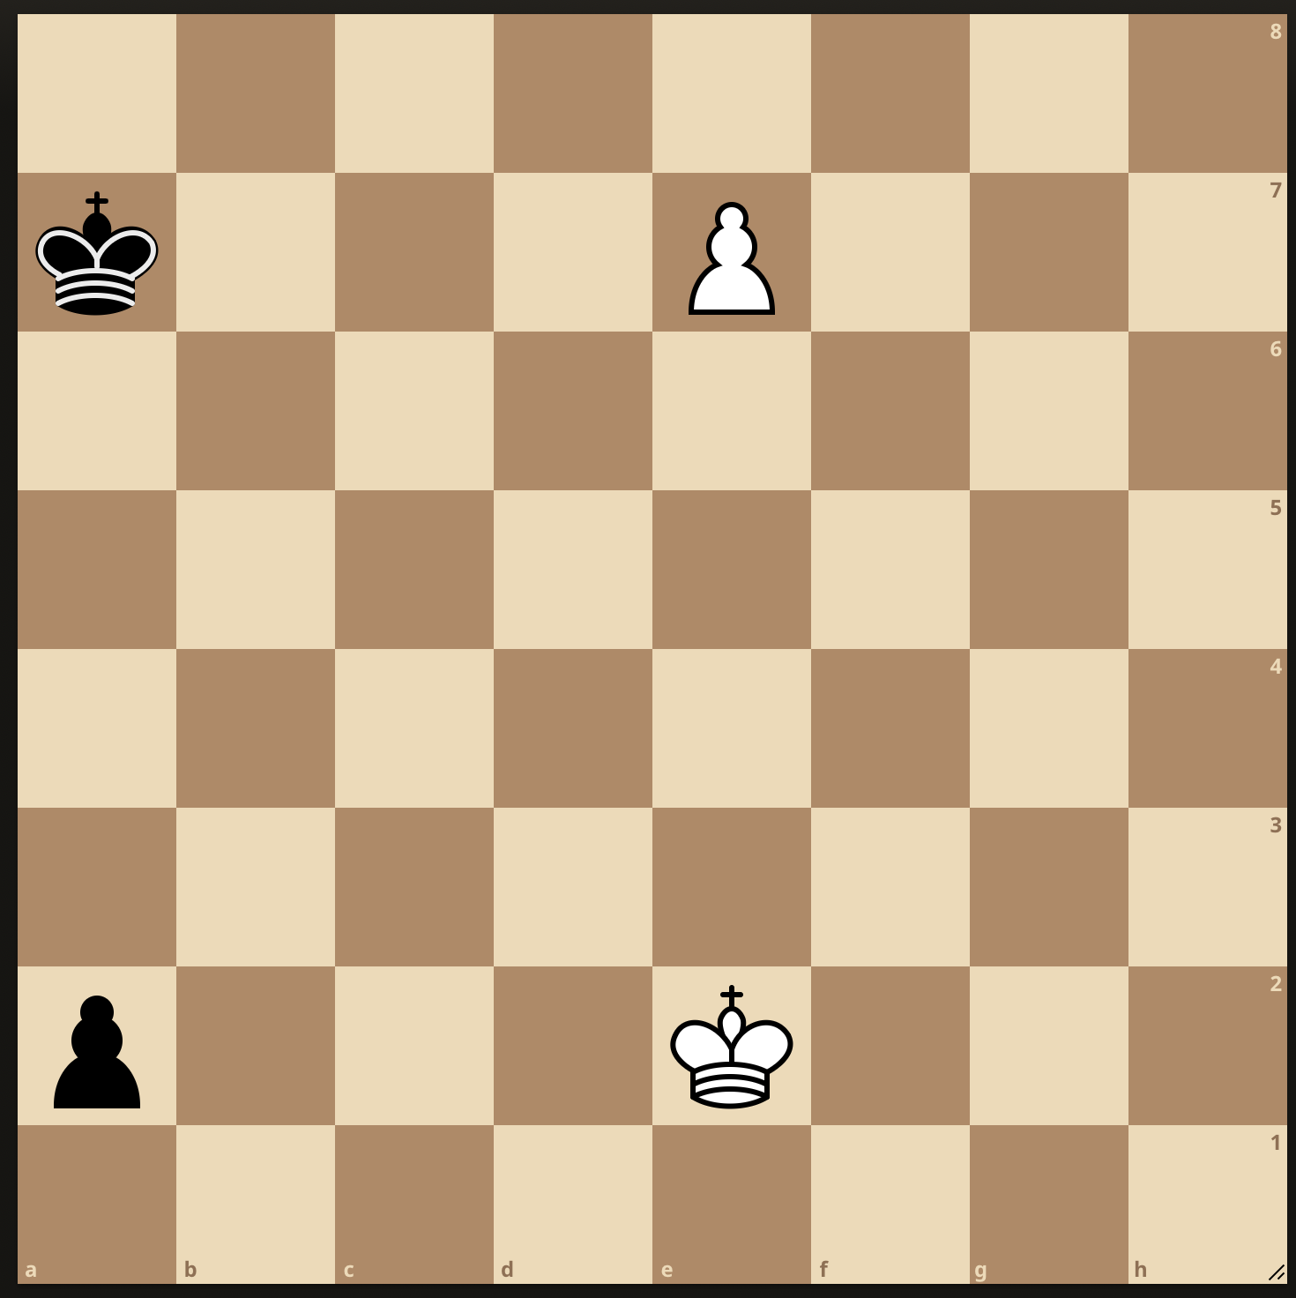
Promoveren
Als een pion aan de overkant komt, mag de pion niet zichzelf blijven, want dan zou de pion niet meer kunnen zetten.
De pion mag dan één van de vier volgende stukken worden:
Dame
Toren
Loper
Paard

Slide 7
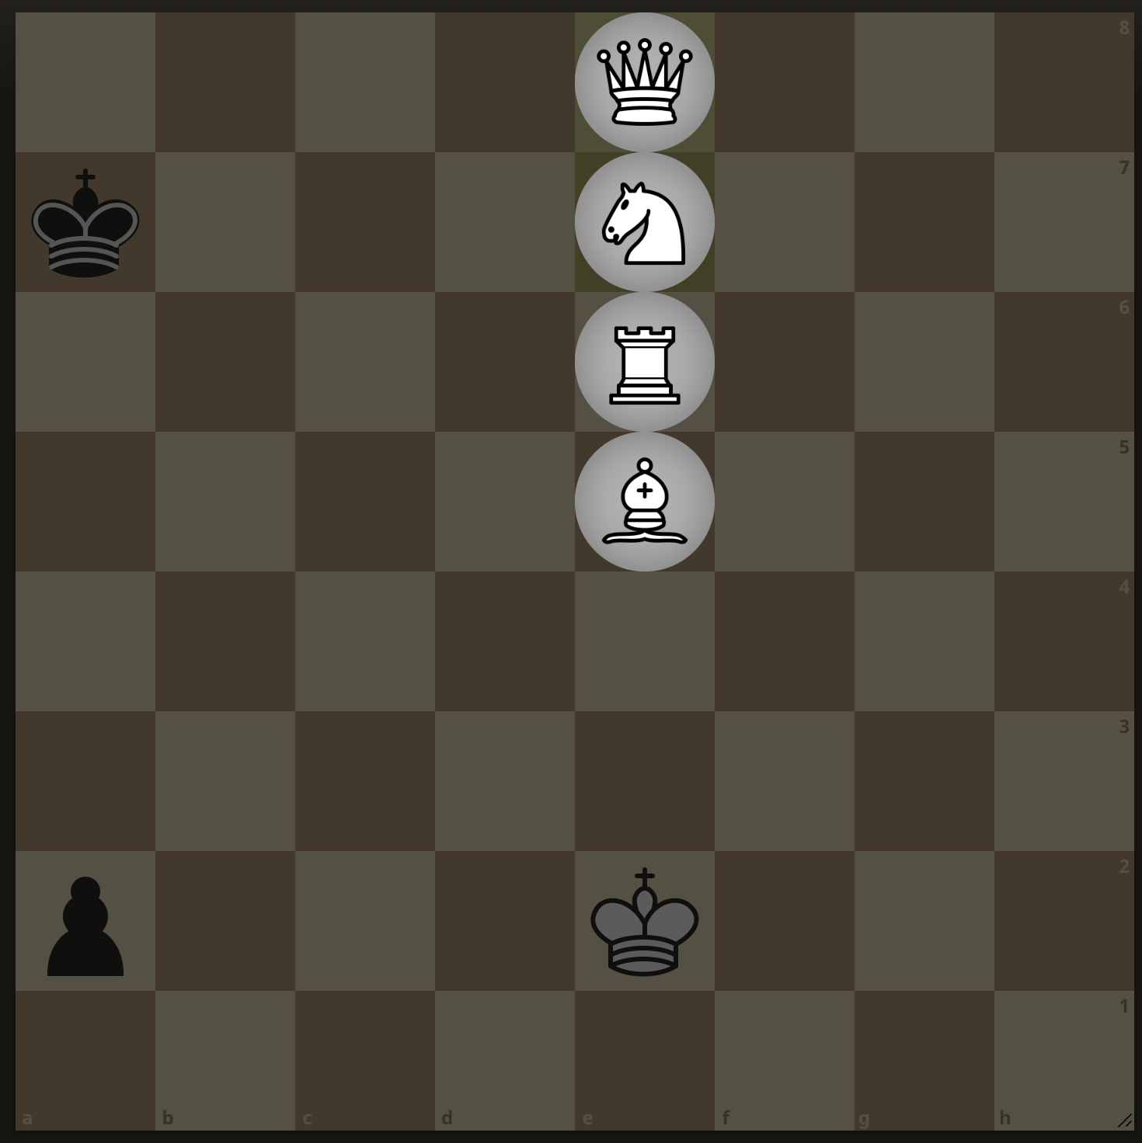
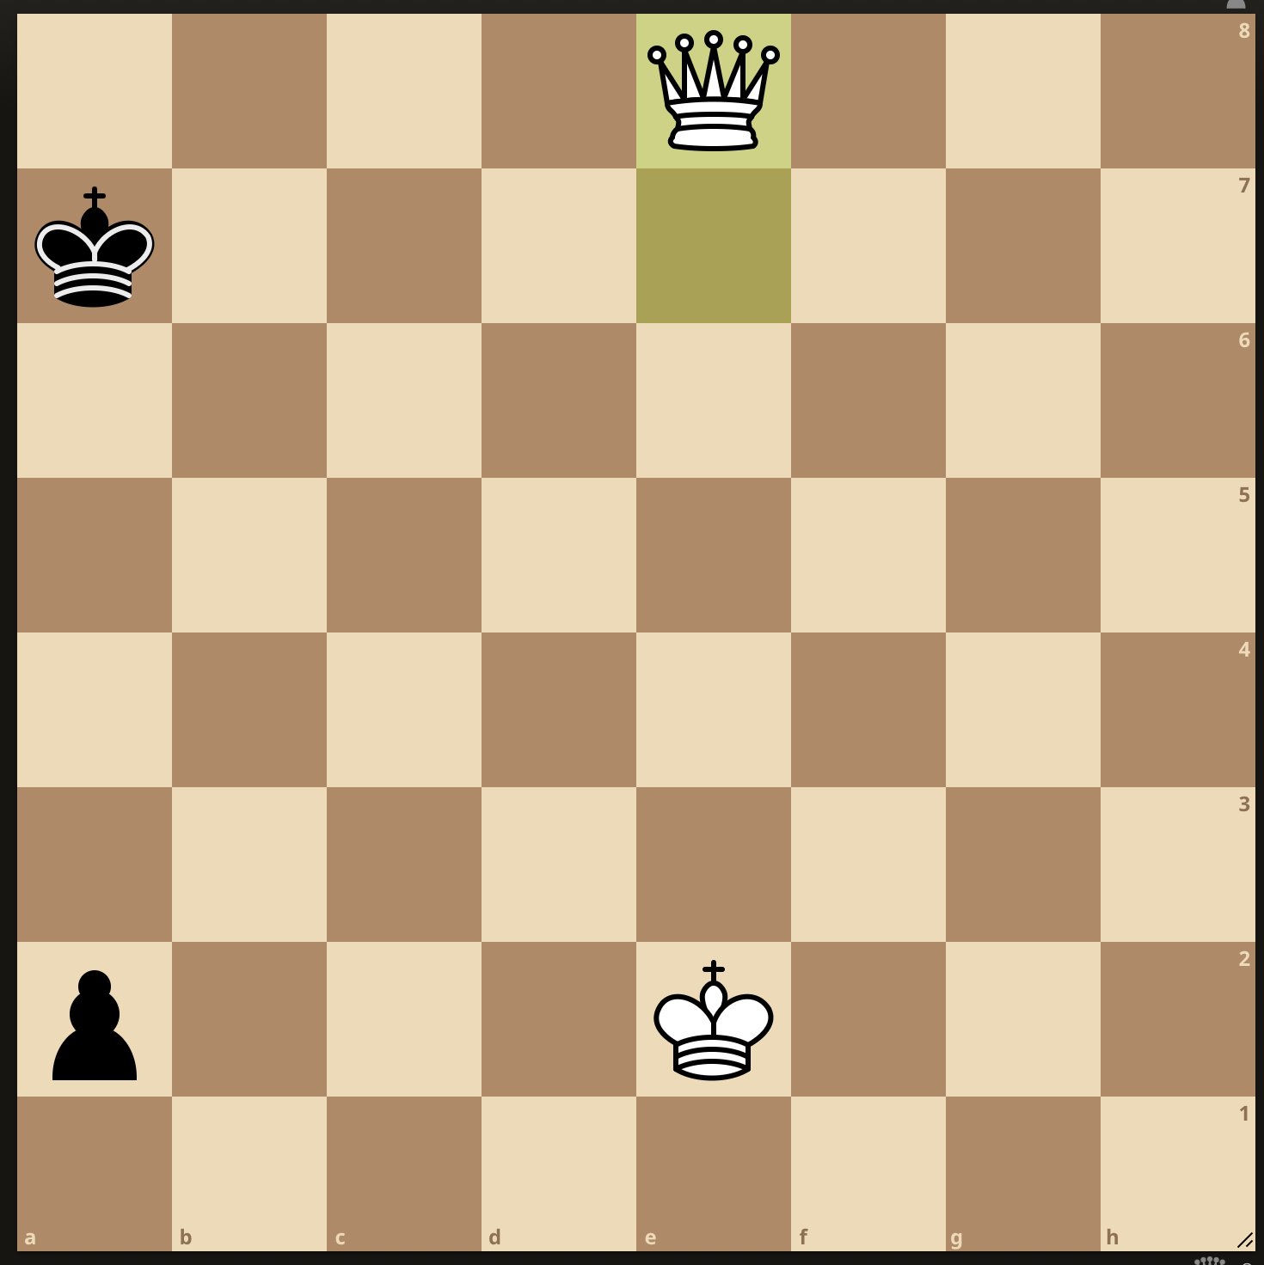
promoveren

Slide 8
Puntenschaak
Hoeveel punten is ieder stuk ook al weer waard?
De Pion:
1 punt
Het Paard:
3 punten
De Loper:
3 punten
De Toren:
5 punten
De Dame:
9 punten
En de koning dan?

